Slide 1
Taller: Construyamos nuestra intranet Metodología “World Café”
Tadeo Visible
Agosto, 3 de 2015

Slide 2

Viene un espacio
Compartido en un ámbito
privado para que la Comunidad de Líderes y Colaboradores UTADEO puedan informar, comunicar, comentar,
participar y reconocer…
©[Rawpixel] / Dollar Photo Club

Slide 3
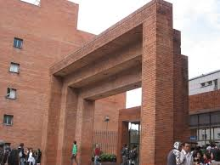
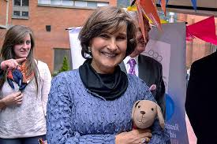
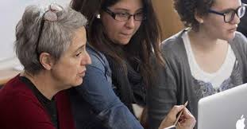
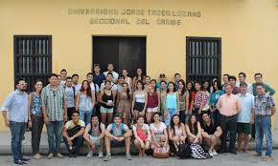
Intranet Todo lo que pasa
en nuestra Organización
pasa en
nuestra Intranet
“Lo que dicen nuestros líderes y colaboradores”
“Lo que hacemos y para qué lo hacemos”
“Lo que pensamos y sentimos”
“Lo qué queremos cambiar para mejorar”

Slide 4

¿Para qué?
Contamos con sus aportes e ideas para potenciar este Proyecto de Intranet Corporativa
Lo invitamos a construir alrededor de los siguientes objetivos del proyecto

Slide 5
¿Para qué?
¿Para qué?
1. ¿Cómo podemos potenciar el hecho de contar con un único lugar a través del cuál acceder a los servicios de la Organización y a las herramientas de trabajo?
2. ¿Qué ideas proponemos desde cada área para que a través de la Intranet gestionemos una cultura corporativa que nos lleve al logro de los resultados Organizacionales y facilite los procesos de cambio?
3. ¿Cómo podemos Impulsar la colaboración y construir sinergias alrededor del desarrollo de los proyectos y principales retos de la Universidad?

Slide 6
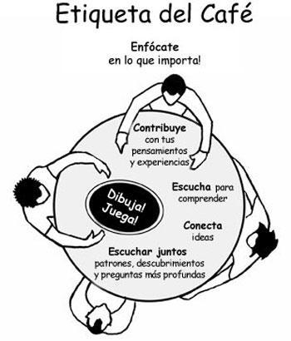
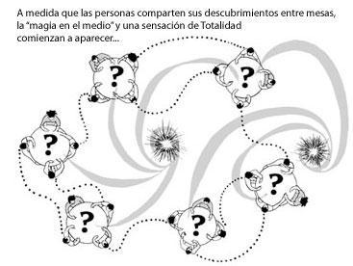
¿Para qué?
Descripción

Slide 7
¿Para qué?
Mesas
Mesa 1: Servicios y herramientas
¿Qué servicios harían falta o le gustaría encontrar en la intranet?
¿Qué otros servicios cree le puede prestar la intranet?
Mesa 2: Información
¿Qué tipo de información necesita encontrar en la intranet para su labor?
¿Qué información le gustaría hallar en la intranet para consolidar la cultura organizacional que espera la universidad?

Slide 8
¿Para qué?
Mesas
Mesa 3: Comunidades
¿Alrededor de qué temas deberían crearse los grupos?
¿Qué haría o cómo interactuaría usted en un grupo?
¿Cómo cree que esta interacción virtual pueda aportar en la consolidación de nuestra comunidad tadeísta?

Slide 9
Taller: Construyamos nuestra intranet Metodología “World Café”
Tadeo Visible
Agosto, 3 de 2015

Slide 10

¿Para qué?
¿Cómo podemos
potenciar el hecho de contar
con un único lugar a través del cuál acceder a los servicios de la Organización y a las herramientas de trabajo?
1.

Slide 11

¿Para qué?
2.
¿Qué ideas proponemos desde cada área para que a través de la Intranet gestionemos una cultura corporativa que nos lleve al logro de los resultados Organizacionales y facilite los procesos de cambio?

Slide 12

¿Para qué?
3.
¿Cómo podemos Impulsar la colaboración y construir sinergias alrededor del desarrollo de los proyectos y principales retos de la Universidad?

